Slide 1
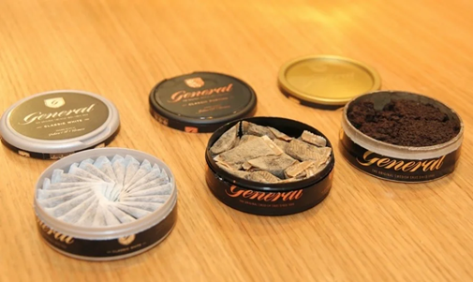
Комсомольский-на-Амуре филиал краевого государственного бюджетного профессионального образовательного учреждения
«Хабаровский государственный медицинский колледж» министерства здравоохранения Хабаровского края
Осторожно, снюс!
Выполнила: студентка группы 11-А
Давыдова Екатерина
Руководитель:
Заремская Анастасия Сергеевна
2020

Slide 2
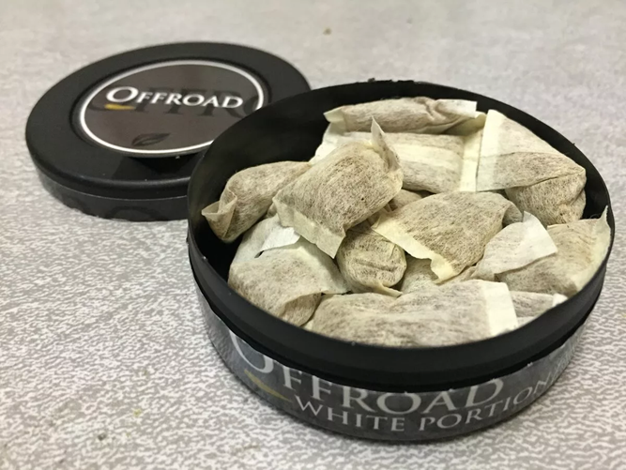
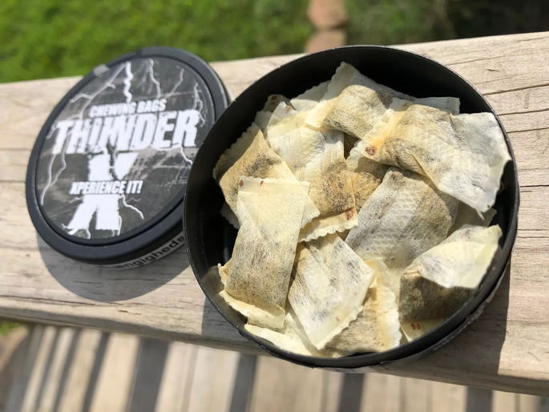
Понятие снюс
Снюс — вид табачного изделия. Представляет собой измельчённый увлажнённый табак, который помещают между верхней (реже — нижней) губой и десной на длительное время — от 30 до 60-70 минут (по данным производителей, от 5 до 30 минут). При этом никотин из табака поступает в организм.

Slide 3
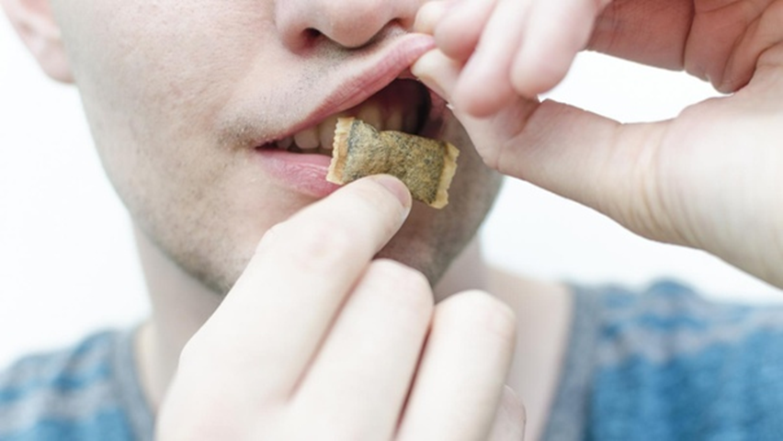
Эффект при употреблении снюса
1) Появления чувства эйфории и расслабленности
2) Снижение уровня стресса и профилактика депрессии.
3) Временное повышение настроения.
4) Появление небольшого головокружения

Slide 4
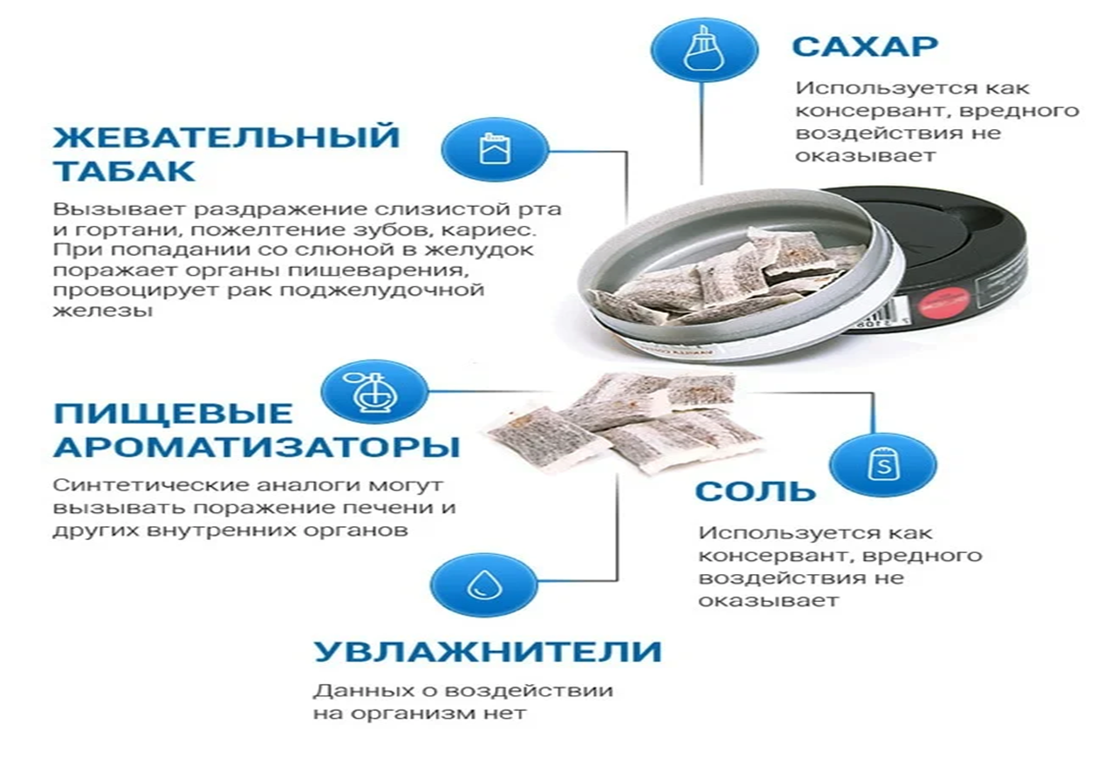
Состав и вред снюса

Slide 5
Угроза для подростков
Печально, но факт — снюс среди молодого поколения считается безопасным и модным. Для подростков употреблением вещества очень опасно — последствия бывают достаточно плачевными:
1)замедляются нормальные темпы роста;
2)резко меняется настроение — от апатии к агрессии и наоборот;
3)страдает мозг — ухудшается память, угнетаются когнитивные функции;
4)повышается риск развития онкологических заболеваний;
снижается иммунитет.

Slide 6


Психическая и психологическая привязка
Главный миф, касающийся снюса, заключается в том, что он помогает уменьшить тягу к никотину или даже бросить курить. Вероятно, он может снизить желание закурить сигарету, но впоследствии у человека появляется новая привычка — закладывать табак за губу. Таким образом, формируется психологическая зависимость от употребления вещества.

Slide 7

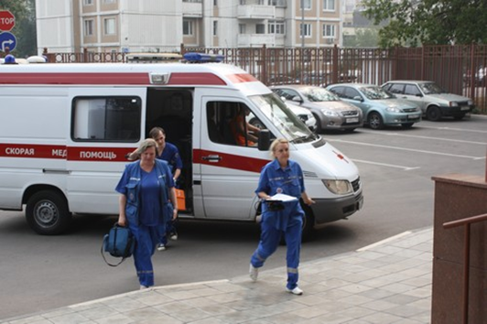
Реальная история о снюсе
Сын шел с братишкой с тренировки. Их угостил семиклассник. Племянник мой взял первый и отключился просто. Увезли на скорой помощи.
Сильнейшее отравление, мальчика спасли. Взрослые просят не показывать лиц, пропустили эпидемию этой «подушки опасности», которая лавиной накрыла российские школы.

